Slide 1
Долг и совесть
ПРОКОММЕНТИРУЙТЕ ВЫСКАЗЫВАНИЕ И ОПРЕДЕЛИТЕ ТЕМУ УРОКА.
Жизнь, не освещенная чувством долга, не имела бы, в сущности, никакой цены.
С. Смайлс

Slide 2
Как появился долг?
Проанализируйте учебник стр.45.
Искра Божья
(дан от Бога)
Врожденный закон
(общественный
инстинкт)
Формируется по мере развития общества
Долг – внутренне принимаемое добровольное обязательство, которое связывает человека с людьми, с обществом.

Slide 3
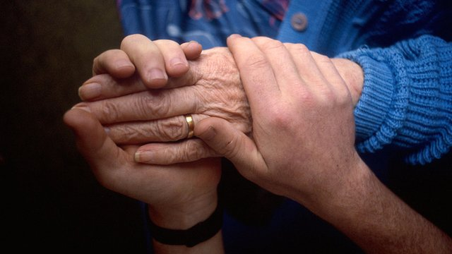
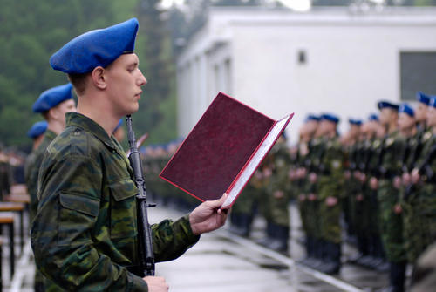
Долг
Моральный
Общественный
человек превращает требования морали в личную задачу, сам предъявляет к себе требования и следует им в жизни.
все объективные обязанности, которые человеку в жизни необходимо выполнять.

Slide 4
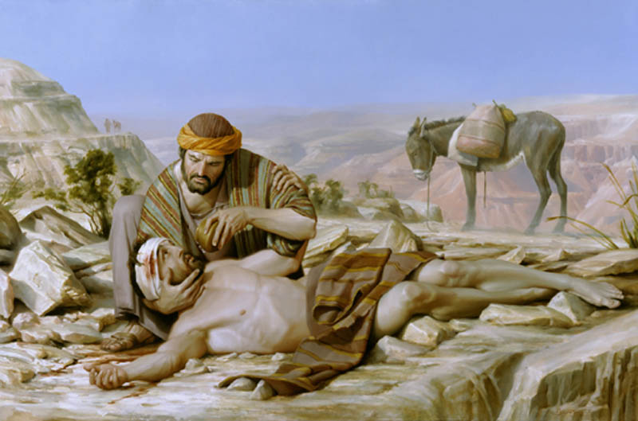
Прочитайте притчу о добром самаритянине и ответьте на вопросы:
Как мы можем охарактеризовать долг самаритянина? Ответ аргументируйте.
Зависит ли исполнение долга от национальности, социального статуса?
В каком значении мы сегодня употребляем словосочетание «добрый самаритянин»?

Slide 5
Назовите ваши обязанности:
В учебе;
На отдыхе;
В семье;
По отношению к друзьям.

Slide 6
Контроль исполнения долга:
Контроль
Внешний
(общественное
мнение)
Внутренний
(совесть)

Slide 7
Прочтите текст и заполните пропуски
Осознание безусловной необходимости исполнения того, что заповедуется моральным ________(1), называется долгом. В представлении большинства людей выполнять долг – значит следовать по пути ________(2), делать по возможности ________ (3), не допускать в себе порочности, противостоять ________ (4). Но порой в долге усматривают лишь ________(5).
Требование долга самоценно, поскольку человек исполняет его бескорыстно и тем самым демонстрирует свою ________ (6).
а) добро б) добродетель в) идеал г) ответственность д) зло е) принуждение ж) независимость

Slide 8
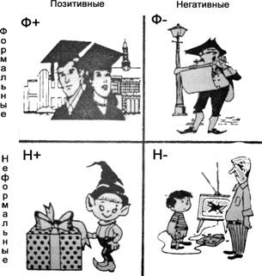
Виды санкций

Slide 9
Выделите ключевые слова синонимы к слову «совесть». Составьте схему.
Совесть – это постоянный нравственный самоанализ. Признание ошибок перед собой и людьми – единственно доступный путь каждого человека и всего общества.
М. А. Савицкий
Честь – это внешняя совесть. Совесть – это внутренняя честь.
Шопенгауэр
Совесть – это, в основном память, к которой присоединяется моральная оценка совершенного.
Д. С. Лихачев
Я полагаю, что совесть – это страх, в каждом отдельном человеке охраняющий правила, которые общество выработало для своей безопасности.
С. Моэм
Наша совесть – судья непогрешимый, пока мы не убили ее.
О. Бальзак
Совесть – это внутренний голос, предупреждающий о том, что за нами кто-то следит.
Генри Луис Менкен

Slide 12
Домашнее задание
Параграф 6 – пересказ.
Подберите примеры из художественной литературы, кинофильмов о долге и совести.

Slide 13
Осипова Н.А., учитель обществознания МБОУ ООШ с.Вязьмино Петровского района Саратовской области

